Slide 2
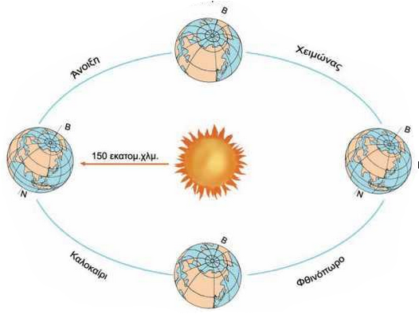
Περιοδικές κινήσεις
Περιοδική κίνηση ονομάζεται η κίνηση, η οποία επαναλαμβάνεται η ίδια ανά τακτά χρονικά διαστήματα. Χαρακτηριστικά παραδείγματα περιοδικών κινήσεων αποτελούν οι ταλαντώσεις ενός ελατηρίου, η κίνηση της γης γύρω από τον ήλιο, η κίνηση της σελήνης γύρω από την γη…..
Οι εποχές αφορούν το βόρειο ημισφαίριο του πλανήτη γη.

Slide 3
Ταλάντωση
Α
Ζ
Β
Το Β λέγεται ακραίο σημείο (θέση) της ταλάντωσης
Το Ζ λέγεται σημείο ισορροπίας της ταλάντωσης
Το Α λέγεται ακραίο σημείο (θέση) της ταλάντωσης

Slide 4
Ταλάντωση
Ταλάντωση είναι μια περιοδική κίνηση μεταξύ δύο ακραίων σημείων. Δηλαδή ταλάντωση είναι η κίνηση που κάνει ένα σώμα όταν επαναλαμβάνει την κίνηση του μεταξύ δύο ακραίων σημείων.
Παράδειγμα η μπλε μπάλα ταλαντώνεται μεταξύ των ακραίων θέσεων Α και Β
Α
Β

Slide 5
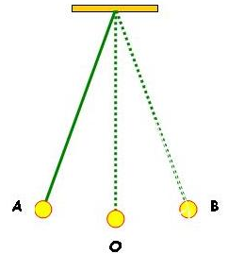
Ταλάντωση
εκκρεμές
Παράδειγμα η κίτρινη μπάλα στο εκκρεμές ταλαντώνεται, μεταξύ των ακραίων θέσεων Α και Β, και το σημείο Γ, είναι η θέση ισορροπίας.
Α
Γ
Β

Slide 6
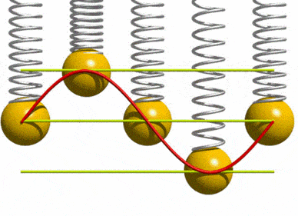
Ταλάντωση
Παράδειγμα η κίτρινη μπάλα στο ελατήριο ταλαντώνεται , μεταξύ των ακραίων θέσεων Α και Β, και το σημείο Γ, είναι η θέση ισορροπίας.
Β
Γ
Α

Slide 7
Ταλάντωση
Παρατηρούμε , ότι όταν ένα σώμα ταλαντώνεται, μεταβάλλει το μέτρο της ταχύτητάς του, αλλά και την φορά κίνησής του, άρα η δύναμη (ή η συνολική δύναμη) που ασκείται στο σώμα και προκαλεί την ταλάντωσή του δεν είναι σταθερή…. αλλά μεταβάλλεται
Α
Ζ
Β
Το Β λέγεται ακραίο σημείο (θέση) της ταλάντωσης
Το Ζ λέγεται σημείο ισορροπίας της ταλάντωσης
Το Α λέγεται ακραίο σημείο (θέση) της ταλάντωσης

Slide 8
Ταλάντωση
Στα ακραία σημεία της ταλάντωσης :
Η δύναμη (ή η συνολική – συνισταμένη δύναμη) που ασκείται στο σώμα του ταλαντώνεται , παίρνει την μέγιστη τιμή της.
Η ταχύτητα u με την οποία κινείται το σώμα γίνεται μηδέν, αφού στα ακραία σημεία, το σώμα ακινητοποιείται για λίγο..
Α
Ζ
Β
Δύναμη μέγιστη, u=0
Δύναμη μέγιστη, u=0

Slide 9
Ταλάντωση
Στo σημείο ισορροπίας της ταλάντωσης :
Η δύναμη (ή η συνολική – συνισταμένη δύναμη) που ασκείται στο σώμα του ταλαντώνεται , γίνεται μηδέν.
Η ταχύτητα u με την οποία κινείται το σώμα γίνεται μέγιστη..
Δύναμη μηδέν,
u μέγιστη
Α
Ζ
Β
Δύναμη μέγιστη, u=0
Δύναμη μέγιστη, u=0

Slide 10
Ταλάντωση
Οι δυνάμεις που προκαλούν ταλάντωση, μπορεί να είναι η βαρυτική δύναμη, η δύναμη που ασκεί ένα ελατήριο, η ηλεκτρική δύναμη που ασκείται σε ηλεκτρόνια, και άλλες…..
Δύναμη μηδέν,
u μέγιστη
Α
Ζ
Β
Δύναμη μέγιστη, u=0
Δύναμη μέγιστη, u=0

